Slide 1
基于Xilinx芯片的HDL语言高级进阶
面向硬件电路的设计思维

Slide 2
1 阻塞赋值和非阻塞赋值
阻塞赋值：即在当前的赋值任务完成前阻塞其它类型的赋值任务，但是如果右端表达式中含有延时语句，则在延时没有结束前不会阻塞其它赋值语句。
非阻塞赋值：在一个时间步的开始估计右端表达式的值，并在这个时间步结束时用等式右边的值取代左端表达式。在估算右端表达式和更新左端表达式的中间时间段，其它对左端表达式的非阻塞赋值可以被执行。即“非阻塞赋值”从右端开始并不阻碍其它的赋值语句。

Slide 3
1 阻塞赋值和非阻塞赋值
组合逻辑举例
module ex1 ( out, a, b, c, d );
input a, b, c, d;
output out;
reg t1, t2, out;
always @ ( a or b or c or d ) begin // t1+t2
t1 = a & b; // t1 <= a & b;
t2 = c & d; // t2 <= c & d;
out = t1 | t2; // out <= t1 | t2;
end
endmodule

Slide 4
1 阻塞赋值和非阻塞赋值
时序逻辑举例
Module ex2 ( clk, d, q1, q2);
input clk, d;
output q1, q2;
reg q1, q2;
always @ ( posedge clk) begin // 顺序
q1=d; // q1<=d;
q2=q1; // q2<=q1;
end
endmodule

Slide 5
1 阻塞赋值和非阻塞赋值
结论：
对组合逻辑建模采用阻塞赋值
对时序逻辑建模采用非阻塞赋值
用多个always块分别对组合和时序逻辑建模
尽量不要在一个always块里面混合使用阻塞赋值和非阻塞赋值。如果在同一个块即为组合逻辑又为时序逻辑，应使用“非阻塞赋值”

Slide 6
2 程序并行执行特点
举例
module test ( clk, reset, a, b );
input clk;
input reset;
input [ 3:0 ] a;
output [ 3:0 ] b;
reg [ 3:0 ] tempa1, tempa2, b;
always @ ( posedge clk ) begin
if ( ! reset ) begin

Slide 7
2 程序并行执行特点
tempa1<=0;
tempa2<=0;
b<=0;
end
else begin
tempa1<= a + 1’b1;
tempa2<= tempa1 + 1’b1;
b<= tempa2 + 1’b1;
end
end
endmodule

Slide 8
1：综合前面代码段并体会不同语句对综合结果的影响。
2：资料选取一个例子，修改代码，综合处电路并分析。
3：分别用if语句和case语句实现一个4选1的数据通路选择器，并综合出电路，然后对比分析结果的不同。

Slide 9
3 程序的可综合性
Synplify Pro 支持的Verilog结构：
线网类型：wire、tri、supply1、supply0等
寄存器类型：reg、interger、time等
连续赋值
门原型和模块例化
always模块、用户定义的task和function
input、output和inout端口
所有运算符（优先级）

Slide 10
3 程序的可综合性
Synplify Pro 支持的Verilog结构：
行为语句：如if-else ,case, for, repeat, while, forever, begin-end, fork-john
过程赋值：阻塞赋值、非阻塞赋值
编译器directive: ‘define, ‘ifdef, ‘else, ‘endif, ‘include, ‘undenf
其他：在begin-end模块中，在赋值语句的左端和右端可以对向量进行可变参数的索引

Slide 11
3 程序的可综合性
Synplify Pro 不支持的Verilog结构：
线网类型：trireg、wor、trior、wand、triand、tri0、tri1、strength
register类型：real
单向和双向开关、pull－up、pull－down
行为语句：deassign、wait
命令的事件（event）和事件触发
UDP 和specify模块
force、release 和层次化的net名称（仅用于仿真）

Slide 12
3 程序的可综合性
Synplify Pro 忽略的Verilog结构：
delay，delay控制，驱动强度
标量化、向量化 （scalared、vectored）
initial 模块
除‘define, ‘ifdef, ‘else, ‘endif, ‘include, ‘undenf之外的编译器
对系统task和系统function的调用（仅用于仿真）

Slide 13
4 面积和速度的转换
面积：指设计所占用的FPGA逻辑资源数目，一般用所消耗的触发器（FF）和查找表（LUT）来衡量。
速度：是指在芯片上稳定运行时所能够达到的最高频率。
两者互换：模块复用、串/并变换、流水线等

Slide 14
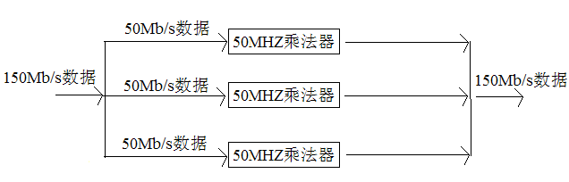
串并转换示意图

Slide 15
5 同步电路的设计原则
module test(clk,reset,s);
input clk;
input reset;
output s;
reg s;
always@(posedge clk) begin
if (!reset)
s<=0;
else
s<=s+1;
end
endmodule
module test(clk,reset,s);
input clk;
input reset;
output s;
reg s;
always@(posedge clk or posedge reset) begin
if (!reset)
s<=0;
else
s<=s+1;
end
endmodule

Slide 16
5 同步电路的设计原则
同步设计的优点：
可以有效避免毛刺的影响，提高设计的可靠性
可以简化时序分析过程
可以减少工作环境对设计的影响

Slide 17
5 同步电路的设计原则
单时钟策略：
尽量在设计中使用单时钟，且走全局时钟网络。在单时钟设计中，很容易将整个设计同步于驱动时钟，使得设计简单化。全局时钟网络的时钟是性能最优，最便于预测的时钟，具有最强的驱动能力

Slide 18
5 同步电路的设计原则
单时钟沿策略：
避免使用混合时钟沿来采样数据或者驱动电路。使用混合时钟沿将会使静态时序分析复杂，并导致电路工作频率降低。

Slide 19
5 同步电路的设计原则
module hunhe (clk, din, d1, dout);
input clk;
input [7:0] din;
output [7:0] d1;
output [7:0] dout;
reg [7:0] d1, dout;
always @ (negedge clk )begin
d1<=din;
end
always @(posedge clk)begin
dout<=d1;
end
endmodule

Slide 20
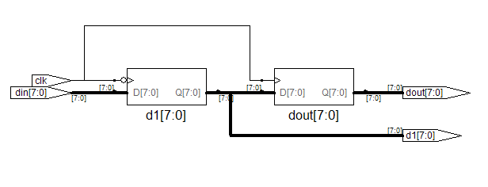

Slide 21
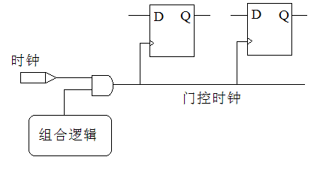
5 同步电路的设计原则
避免使用门控时钟：
如果一个时钟节点由组合逻辑驱动，那么形成门控时钟。门控时钟可用来减少功耗，但可能带来毛刺，并恶化偏移和抖动等指标。

Slide 22
5 同步电路的设计原则
禁止在模块内部使用计数器分频产生所需时钟：
各个模块内部各自分频会导致时钟管理混乱，不仅使得时序分析变得复杂，产生较大的时钟漂移，浪费了宝贵的时序余量，降低设计的可靠性。

Slide 23
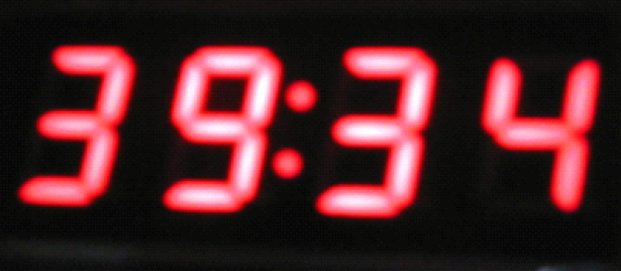
可综合的秒表设计

Slide 24
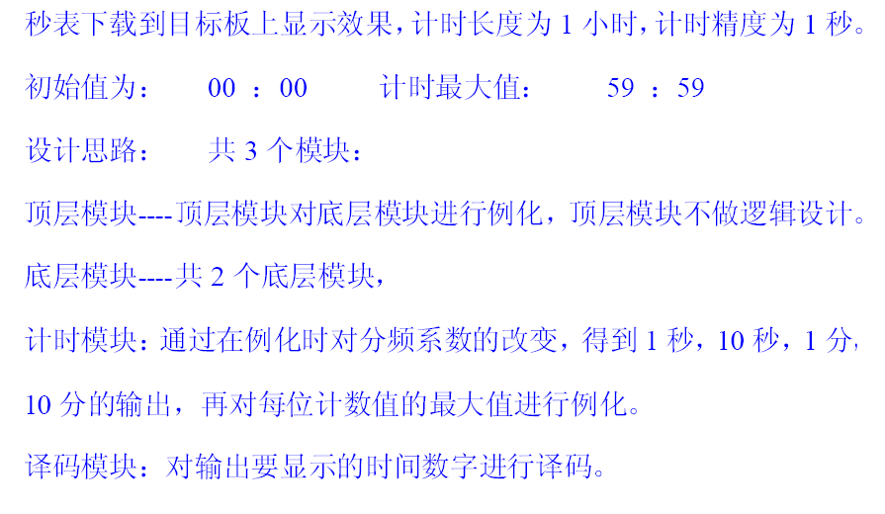
可综合的秒表设计

Slide 25
6 模块划分的设计原则
信息隐蔽、抽象原则
上一层模块只负责下一层模块的工作提供原则和依据，并不规定下层模块的具体行为，以保证各个模块的相对独立性和内部结构的合理性，使得模块之间层次分明，易于理解、实施和维护

Slide 26
6 模块划分的设计原则
明确性原则
每个模块必须功能明确，接口含义明确，禁止多重功能和无用接口，在整个设计过程中应具有统一的命名规范。

Slide 27
6 模块划分的设计原则
模块时钟域区分原则
在设计中，经常采用多时钟设计，必然存在亚稳态，如果处理不当，将会给设计的可靠性带来极大的隐患。这里需要通过异步FIFO以及双口RAM来建立接口，尽量避免让信号直接跨越不同的时钟域。

Slide 28
6 模块划分的设计原则
资源复用原则
在HDL设计中，要将可以复用的逻辑或者相关逻辑尽量放在同一模板中，这不仅节省硬件资源，还有利于优化关键路径。

Slide 29
6 模块划分的设计原则
同步时序模块的寄存器划分原则
在设计时，应尽量将模块中的同步时序逻辑输出信号以寄存器的形式送出，以便于综合工具区分时序和组合逻辑；并且时序输出的寄存器应符合流水线设计思路，能工作在更高的频率，以极大地提高模块吞吐量。

Slide 30
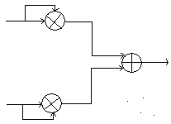

7 通用代码风格—逻辑复用与逻辑复制
逻辑复用——速度换面积
逻辑复用是通过提高工作频率来节省面积的优化方法，经常用于存在多个资源可共享单元的设计中。
5MHZ乘法器
10MHZ乘法器
5MHZ乘法器

Slide 31
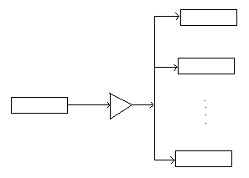
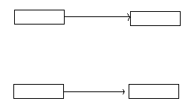
7 通用代码风格—逻辑复用与逻辑复制
逻辑复制——面积换速度
逻辑复用是通过增加面积而改善设计时序的优化方法，经常用于调整信号的扇出。
缓冲器

Slide 32
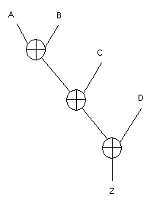
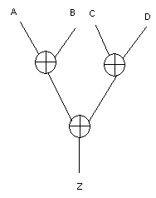
7 通用代码风格—逻辑结构
Z<=A+B+C+D
树状结构
链状结构

Slide 33
7 通用代码风格—if和case使用原则
If语句指定了一个有优先级的编码逻辑，而case语句生成的逻辑是并行的，不具有优先级。
if语句可以包含一系列的表达式，而case语句比较的是一个公共的控制表达式。
通常if-else结构速度较慢，但占用的面积小，case语句结构速度较快，但占用的面积较大。
嵌套的if语句如果使用不当，就会导致设计的更长延时。
如果想利用if语句来实现那些对延时要求苛刻的路径，应将最高优先级给最迟到达的关键信号。有时为了兼顾面积和速度，可以将if和case语句合用。

Slide 34
7 通用代码风格—if和case使用原则
module sdata_if (clk, reset, x, s, y);
input clk;
input reset;
input [3:0] x;
input [1:0] s;
output y;
reg y;
always@(posedge clk)begin
if(!reset)begin
y<=0;
end
else begin
if(s==2’00)
y<=x[0];
else if (s==2’01)
y<=x[1];
else if (s==2’10)
y<=x[2];
else
y<=x[3];
end
end
endmodule

Slide 35
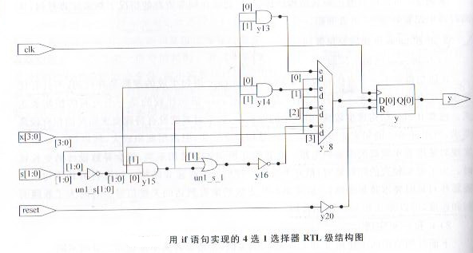

Slide 36
7 通用代码风格—if和case使用原则
module sdata_if (clk, reset, x, s, y);
input clk;
input reset;
input [3:0] x;
input [1:0] s;
output y;
reg y;
always@(posedge clk)begin
if(!reset)begin
y<=0;
end
else begin
case(s)
2’b00: y<=x[0];
2’b01: y<=x[1];
2’b10: y<=x[2];
2’b11: y<=x[3];
end
end
endmodule

Slide 37
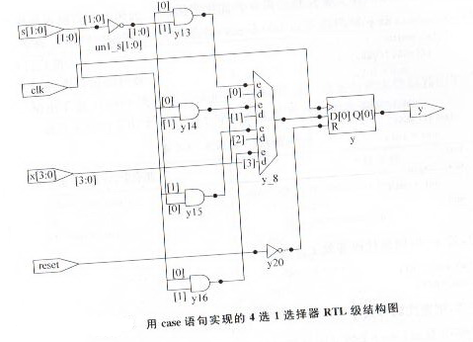

Slide 38
7 通用代码风格—避免意外锁存器
锁存器是电平触发的存储器，触发器是边沿触发的存储器。
两者都可以存储数据，且锁存器的资源更少，具备更高的集成度。但是，锁存器对毛刺敏感，不能异步复位，因此在上电后处于不确定的状态。
FPGA的基本单元是由查找表和触发器组成，若生成锁存器反而需要更多的资源。

Slide 39

7 通用代码风格—避免意外锁存器
always@(a or data_in)begin
if(a)begin
data_out=data_in;
end
end

Slide 40

7 通用代码风格—避免意外锁存器
always@(a or data_in)begin
if(a)begin
data_out=data_in;
end
else begin
data_out=0;
end
end

Slide 41
7 通用代码风格—避免意外锁存器
always@(a[1:0] or data_in1 or data_in2)begin
case(a)
2’00: data_out=data_in1;
2’01: data_out=data_in2;
endcase
end
always@(a[1:0] or data_in1 or data_in2)begin
case(a)
2’00: data_out=data_in1;
2’01: data_out=data_in2;
default: data_out=0;
endcase
end

Slide 42
7 通用代码风格—避免意外锁存器
如果使用if语句，最好有else分支；如果使用case语句，最好有default语句。即使需要锁存器，也通过else分支或default分支来显式说明。

